Slide 1
Dezvoltarea socio - emoțională a copiilor preșcolari
Şcoala Gimnazială Dărmănești - Grădiniţa cu P. N. Mărginenii de Sus -
Educatoare: Ioja Georgiana-Mihaela

Slide 2
Inteligenţa emoţională din viaţa adultă îşi are originea în dezvoltarea competenţelor emoţionale şi sociale din perioada preşcolară, aceasta fiind o perioadă de achiziţii fundamentale în plan emoţional, social şi cognitiv.
Ca urmare, aceasta este perioada cea mai indicată pentru dezvoltarea şi optimizarea competenţelor emoţionale şi sociale esenţiale pentru funcţionarea şi adaptarea în viaţa adultă.
COPILĂRIE
VIAŢA ADULTĂ
COMPETENŢE EMOŢIONALE
ADAPTARE EMOŢIONALĂ ŞI SOCIALĂ OPTIMĂ
(IQ + INTELIGENŢĂ EMOŢIONALĂ)
COMPETENŢE SOCIALE

Slide 3
Competenţele sociale se referă la abilitatea copiilor de a forma relaţii sociale funcţionale cu ceilalţi copii şi adulţii din viaţa lor.
Tipuri de competenţe sociale |  | Exemple de competenţe
I. Interpersonale | A. Relaţionare socială | Interacţionează cu alţi copii prin jocuri adecvate vârstei; Iniţiază interacţiuni cu ceilalţi copii; Împarte obiecte/jucării; Oferă şi cere ajutor; Îşi aşteaptă rândul; Utilizează formule de adresare politicoase.
 | B. Rezolvare de probleme sociale | 1. Rezolvă conflicte prin strategii adecvate vârstei.
II. Intrapersonale |  | Respectă regulile; Tolerează situaţiile care provoacă frustrare.

Slide 4
Competenţele emoţionale reprezintă abilităţile indivizilor de a se adapta atât la propriile emoţii, cât şi la emoţiile celorlalţi.
Tipuri de competenţe emoţionale | Exemple de competenţe
I. Experienţierea (trăirea) şi exprimarea emoţiilor | Conştientizarea trăirilor emoţionale proprii; Transmiterea adecvată a mesajelor cu încărcătură emoţională; Manifestarea empatiei.
II. Înţelegerea şi recunoaşterea emoţiilor | Identificarea emoţiilor pe baza indicilor non-verbali; Denumirea emoţiilor („Sunt bucuros”, „Sunt trist”); Înţelegerea cauzelor şi consecinţelor emoţiilor.
III. Reglarea emoţională | 1. Utilizarea strategiilor de reglare emoţională adecvate vârstei.

Slide 5
Strategii de dezvoltare a competenţelor socio-emoţionale în relaţia educator-copil-părinte
Obţineţi informaţii despre activităţile preferate şi preocupările copilului;
Ascultaţi ceea ce spun copiii şi încurajaţi-i să vorbească despre ei înşişi;
Transmiteţi mesaje verbale şi non-verbale consistente;
Participaţi la jocurile copiilor;
Oferiţi-le copiilor libertatea de a alege jocurile şi descrieţi acţiunile lor;
Organizaţi diferite sectoare de joc şi puneţi copiilor la dispoziţiue cât mai multe jucării.

Slide 6
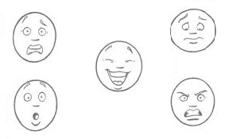
Exemple de activităţi pentru dezvoltarea şi optimizarea competenţelor emoţionale la preşcolari - Nivel I
„HARTA EMOŢIILOR”
Obiective: - să identifice emoţiile de bucurie, furie, tristeţe, teamă etc.
- să exprime corect emoţia observată;
- să eticheteze corect emoţiile prezentate.
Durata: 10-15 minute
Materiale: „harta emoţiilor”, poveste.
Procedura de lucru: Citiţi copilului o poveste. Acolo unde se pot identifica reacţiile emoţionale ale personajelor, cereţi-i să le identifice cu ajutorul „hărţii emoţiilor” („Cum s-a simţit...?”). Identificaţi împreună cu copilul etichetele verbale corespunzătoare fiecărei emoţii. Se poate repeta activitatea în mai multe situaţii, utilizând diferite poveşti.
DE CE DEZVOLTĂM ACEASTĂ COMPETENŢĂ? a) permite copiilor să achiziţioneze prerechizitele necesare conştientizării trăirilor emoţionale proprii şi a celorlalţi; b) ajută copiii să dobândească strategii de reglare emoţională şi ulterior de relaţionare optimă cu ceilalţi.
Notă! Alegeţi poveşti cu care copilul este familiarizat (de ex. „Scufiţa Roşie”, „Albă ca Zăpada”, „Pinocchio”, „Frumoasa din pădurea adormită”, etc.)

Slide 7
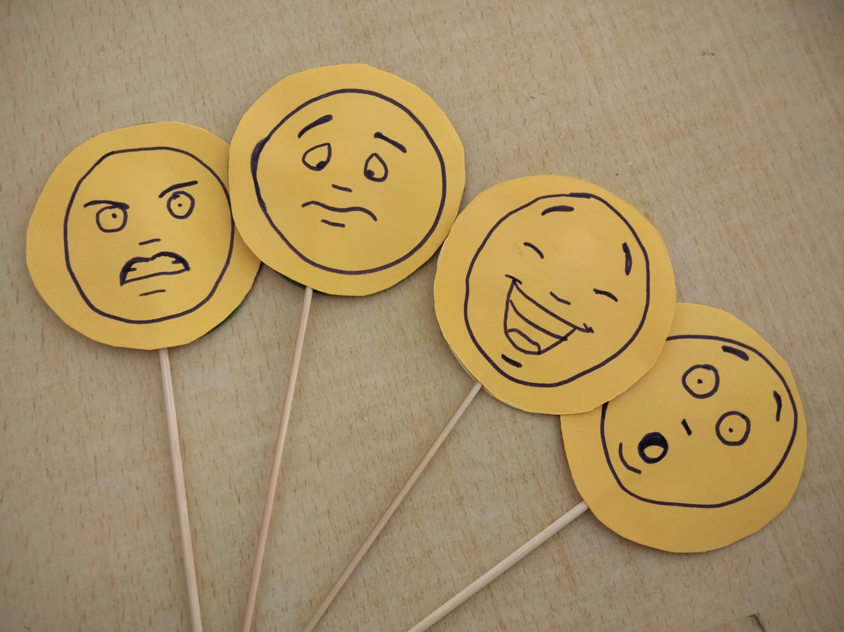
„OGLINDA FERMECATĂ”
Obiective: - să mimeze emoţiile de bază (bucurie, furie, tristeţe, teamă, dezgust, surprindere)
- să înveţe să asocieze corect eticheta verbală cu exprimarea facială a emoţiei respective;
- să eticheteze corect emoţiile.
Materiale: oglinzi, „harta emoţiilor”.
Durată: 10-15 minute
Mod de desfăşurare:
Spuneţi copiilor că vor desfăşura un joc cu oglinzile.
Arătaţi copilului una dintre emoţiile de pe „harta emoţiilor” şi cereţi-i să denumească emoţia indicată.
Apoi, rugaţi copilul să mimeze acea emoţie, privindu-se în oglindă.
Dacă este nevoie, puteţi să mimaţi emoţia pentru a-i oferi un exemplu. Repetaţi scenariul pentru fiecare emoţie menţionată.
Avantaje: - prin această activitate, copiii pot exersa exprimarea facială corectă a emoţiilor de bază;
- prin această activitate, copiii învaţă să asocieze corect etichetele verbale ale emoţiilor cu expresiile faciale corespunzătoare.

Slide 8
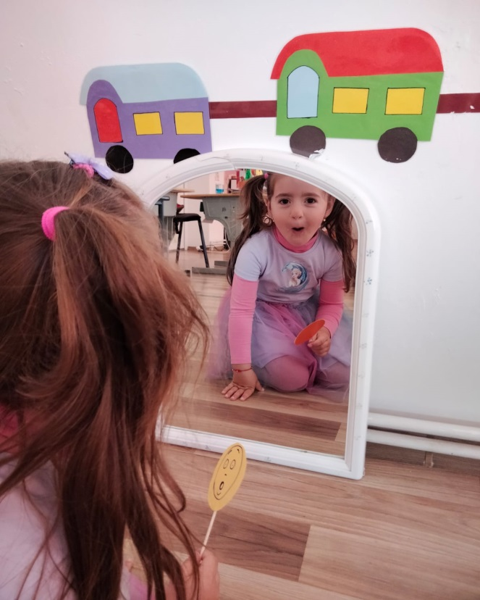
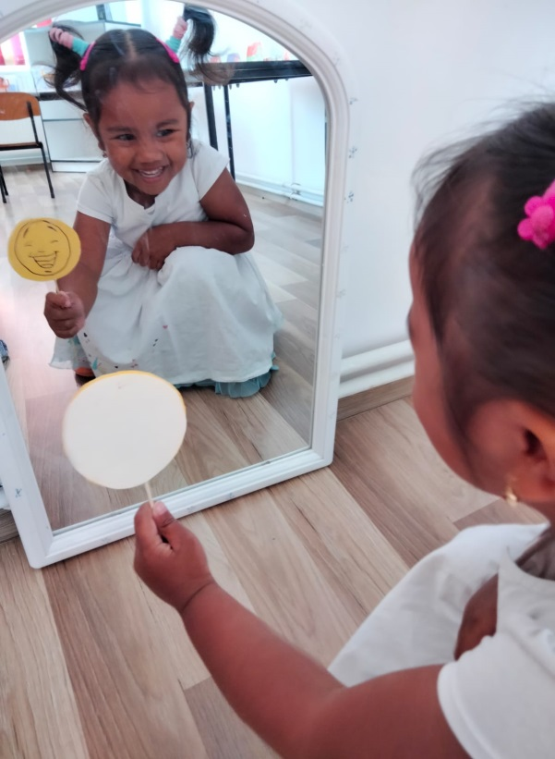
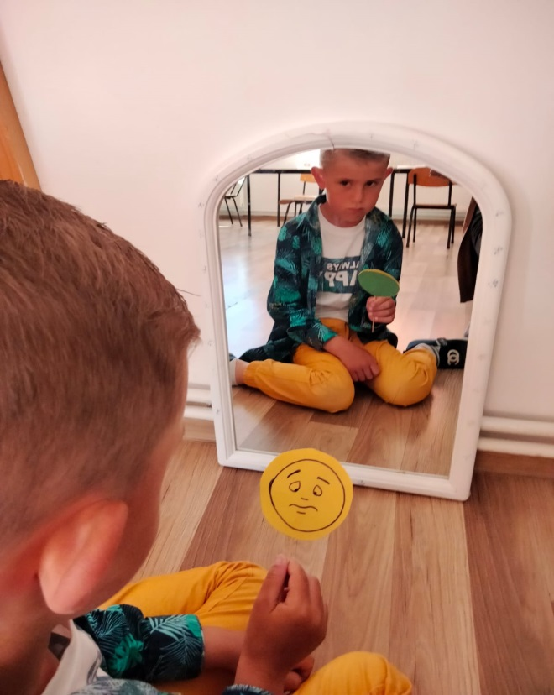
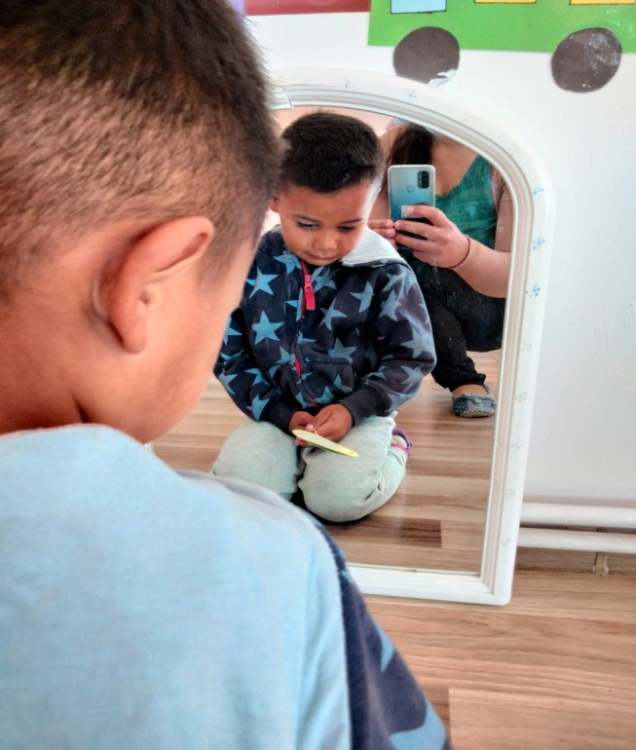
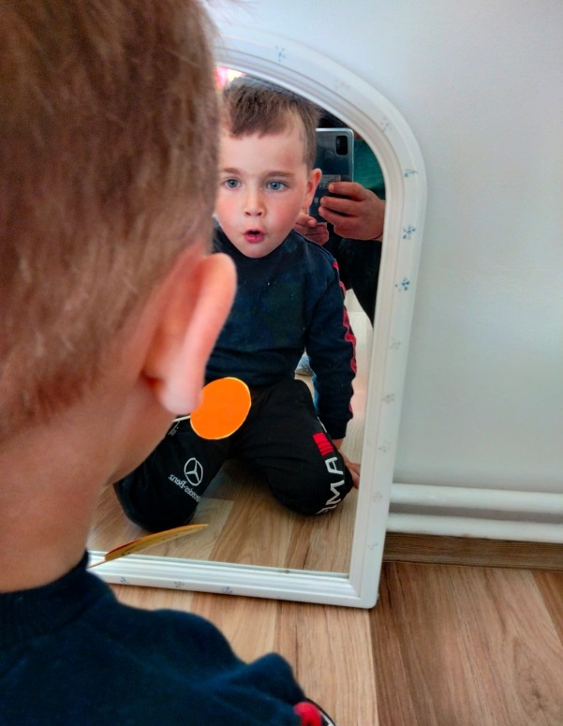
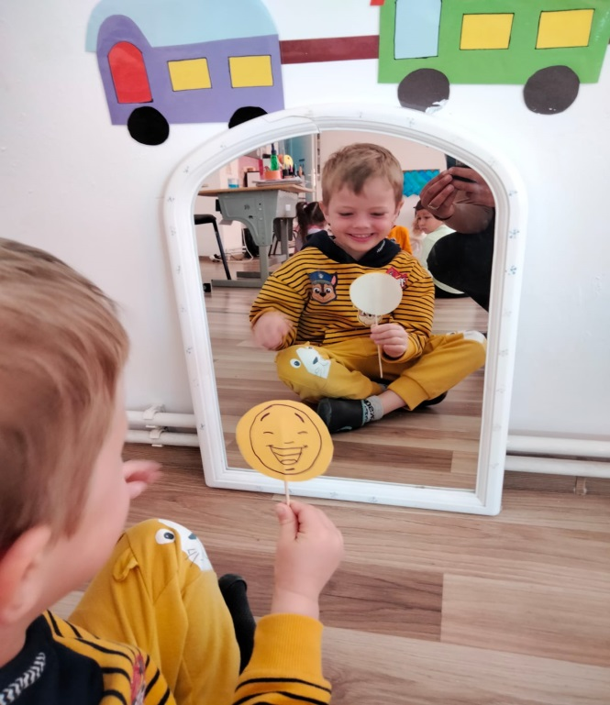

Slide 9
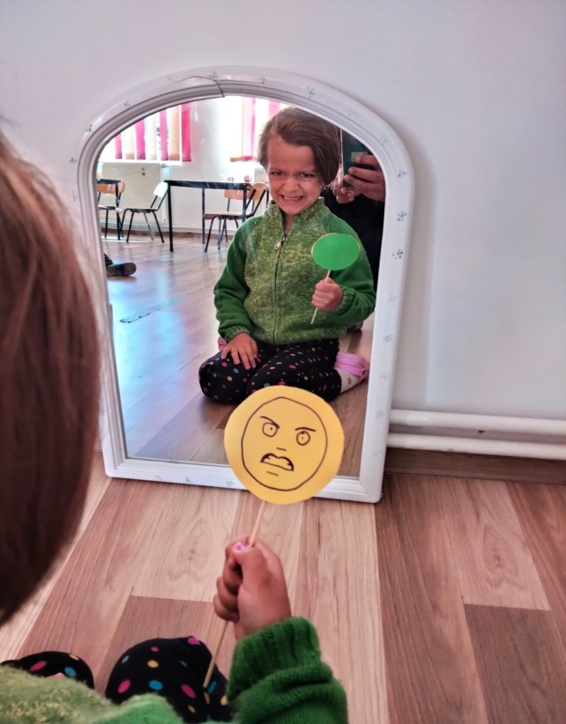
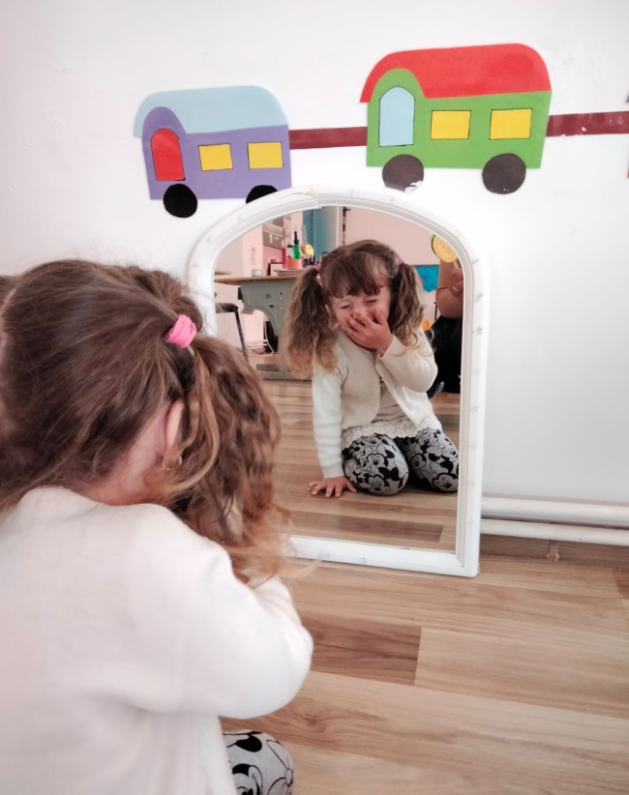
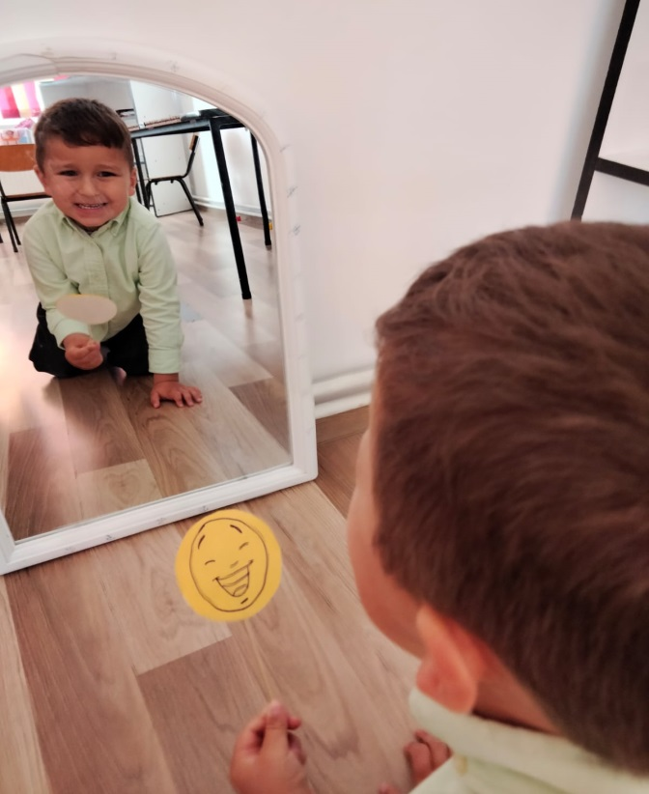
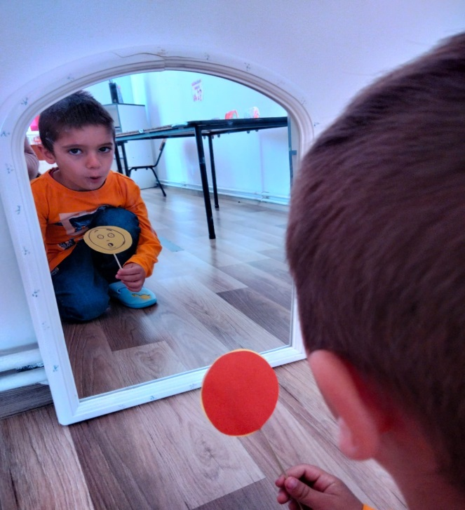
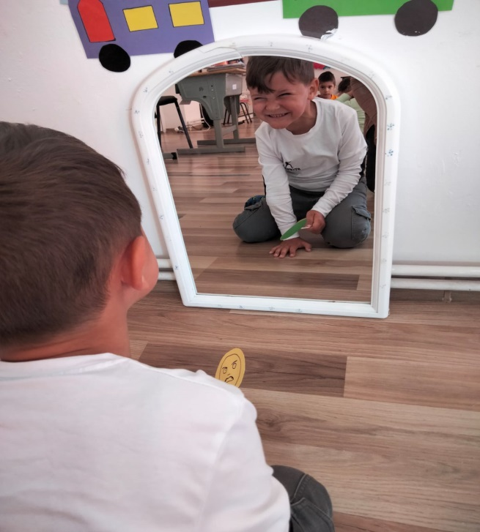
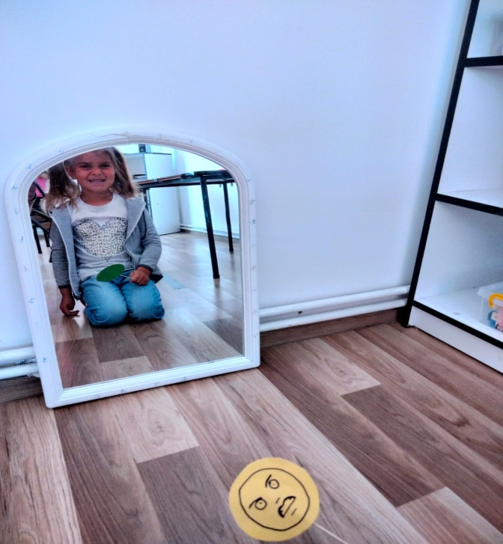

Slide 10
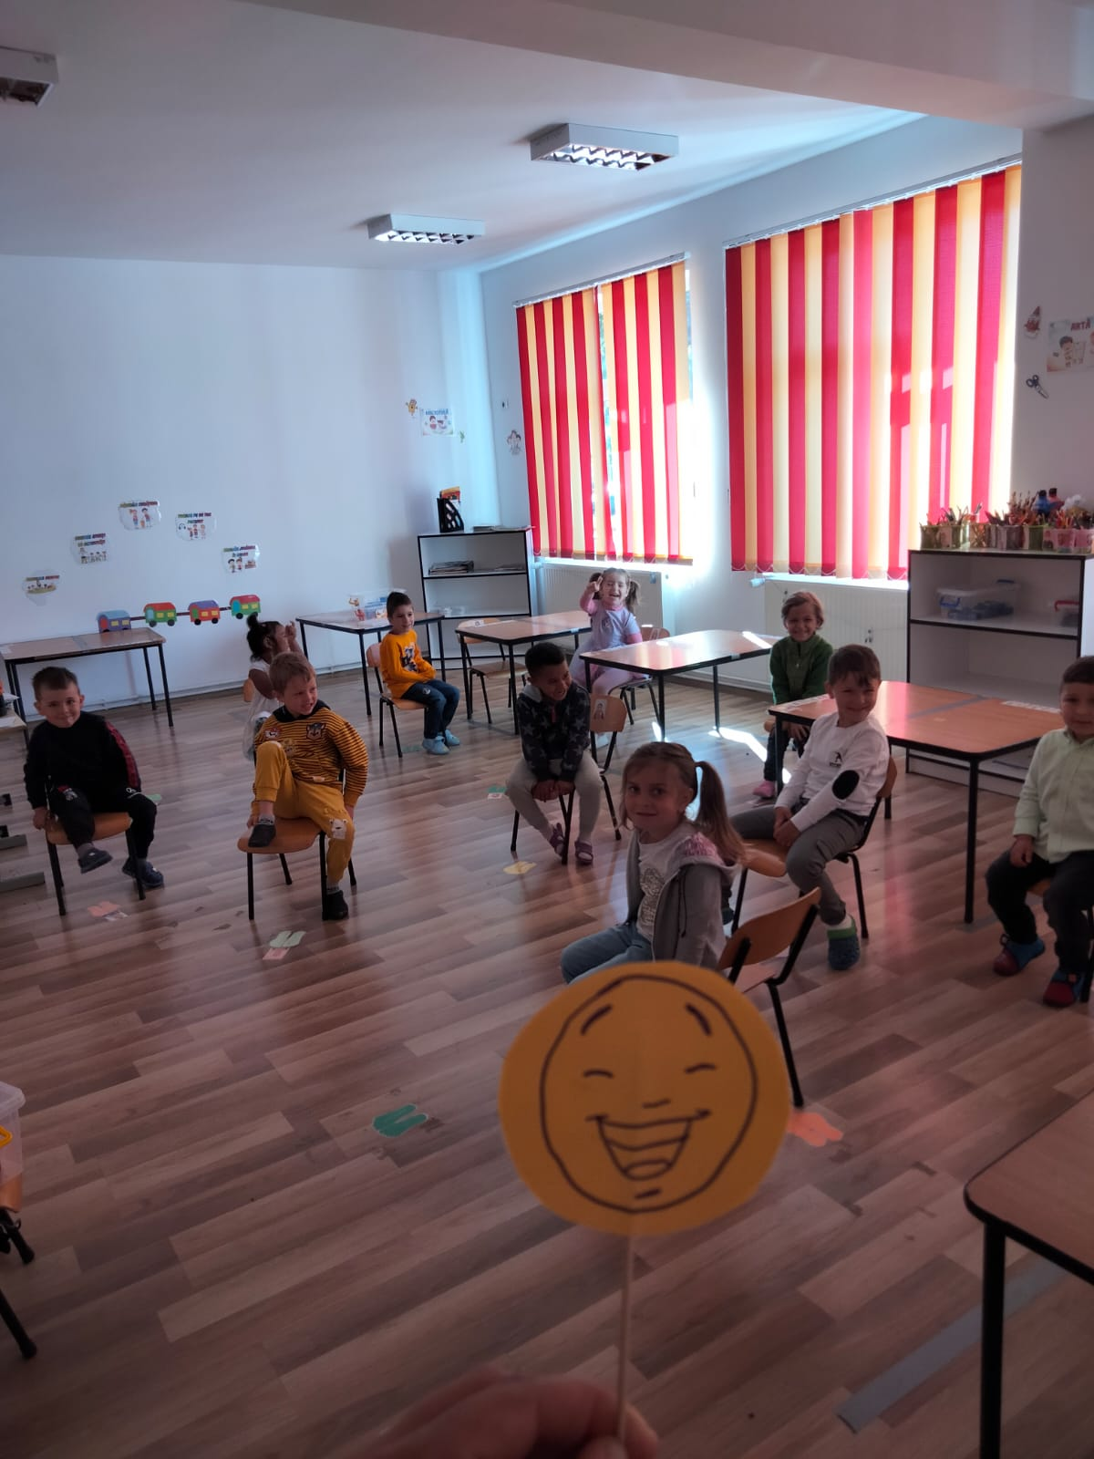

Slide 11
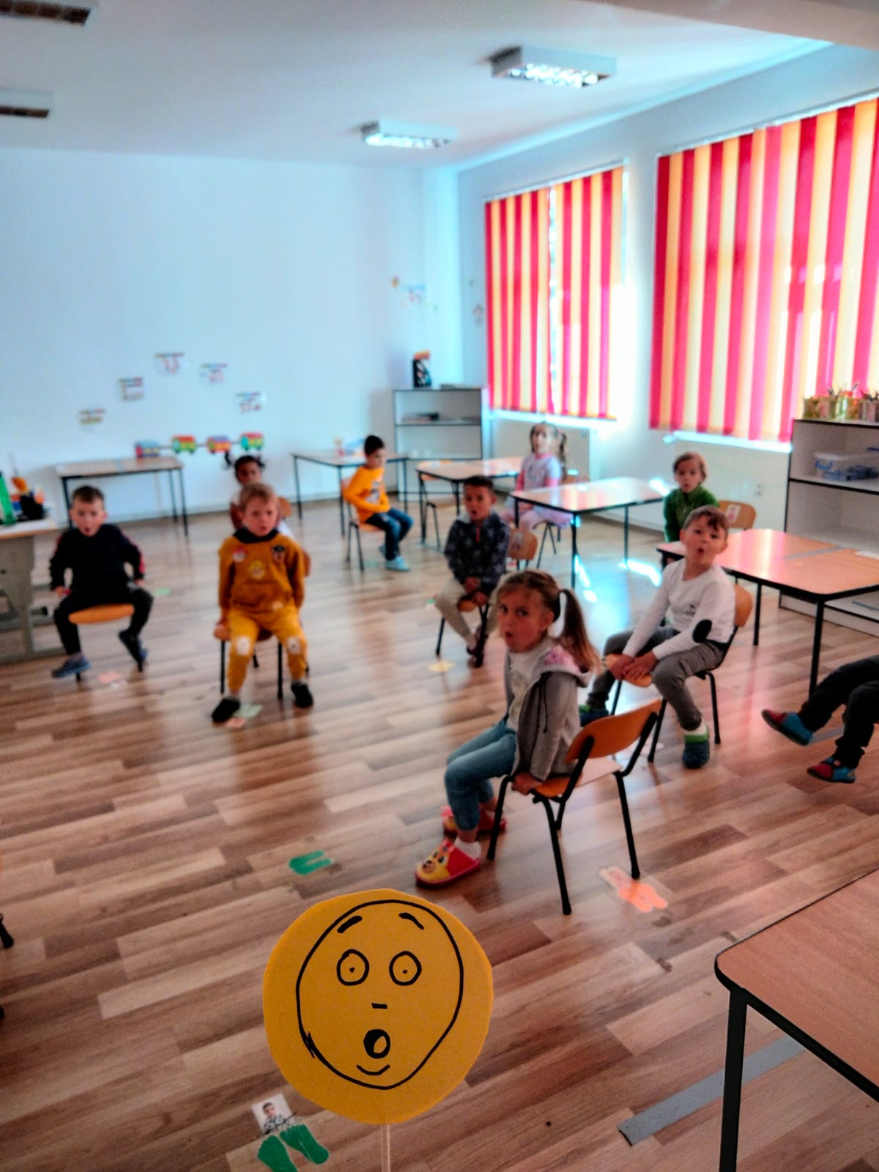

Slide 12
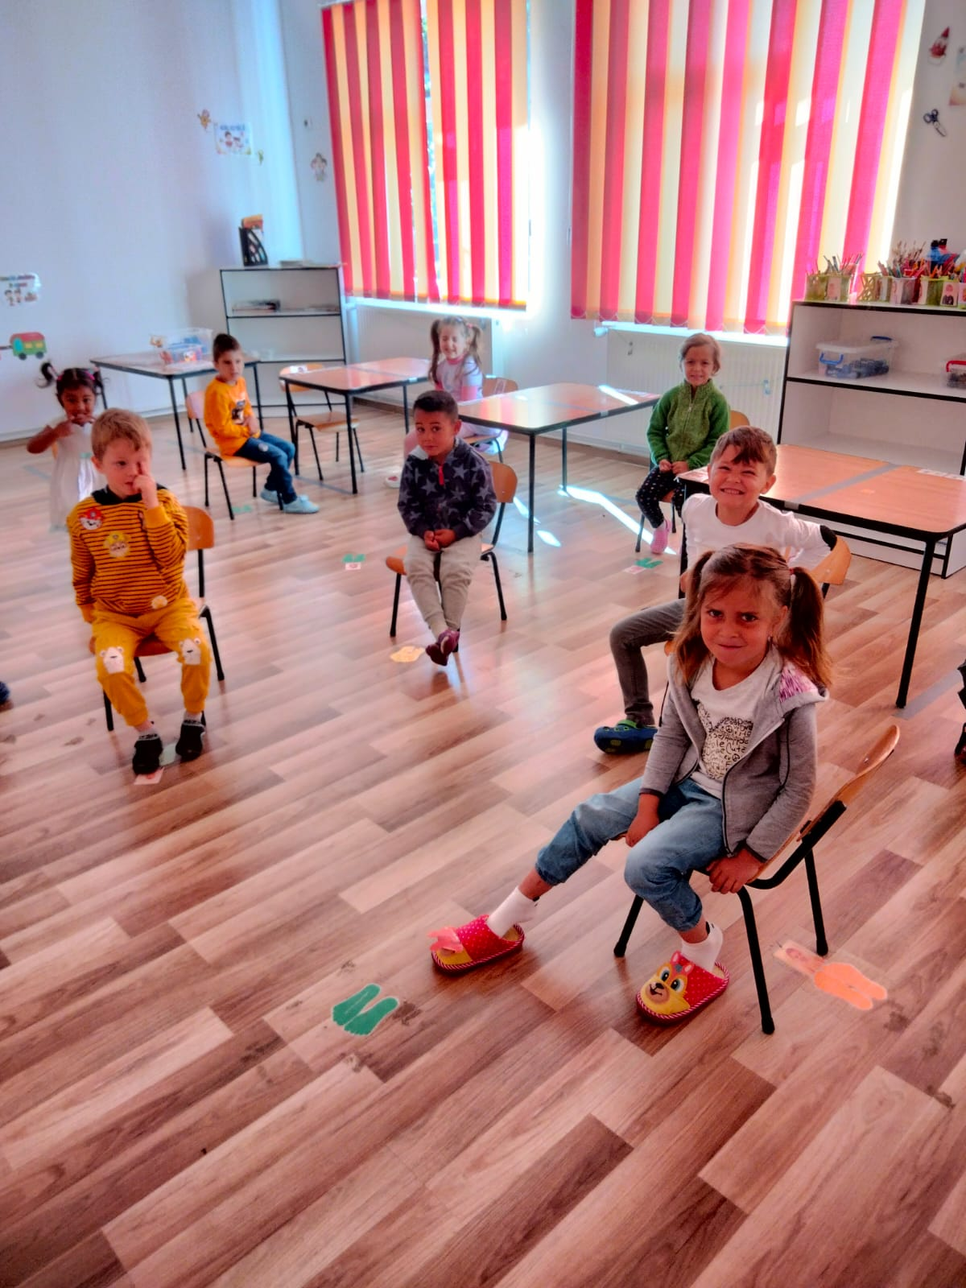

Slide 13
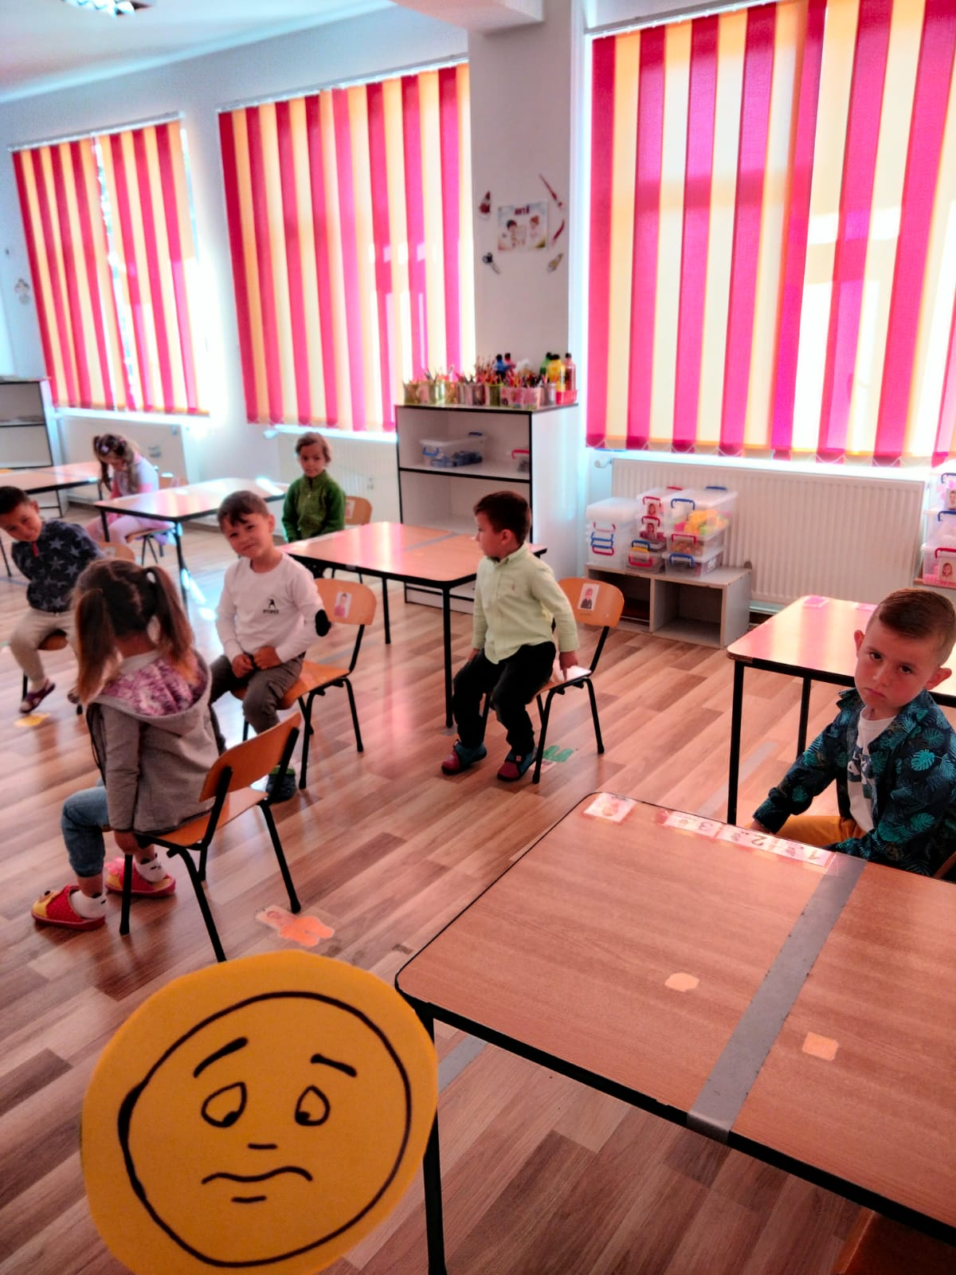

Slide 14
Exemple de activităţi pentru dezvoltarea şi optimizarea competenţelor emoţionale la preşcolari
Nivel II
„JOC DE CĂRŢI CU EMOŢII„
Obiective: - să identifice emoţiile în funcţie de indicii non-verbali;
- să asocieze o etichetă verbală expresiei emoţionale;
- să identifice contextele în care se manifestă anumite emoţii şi posibilele cauze ale acestora.
Materiale: imagini cu persoane care exprimă diferite trăiri emoţionale (bucurie, furie, tristeţe, teamă, surprindere, dezgust), eşarfă.
Durată: 15 minute
Mod de desfăşurare:
Decupaţi din reviste sau xeroxaţi imagini cu persoane care exprimă una dintre emoţiile descrise la materiale.
Fiecare copil alege pe rând o imagine, după ce în prealabil a fost legat la ochi cu o eşarfă. Cereţi copiilor să identifice emoţia persoanei din imagine "Cum crezi că se simte?". Întrebaţi copiii în ce situaţie s-au simţit la fel ca şi persoana din imagine ("Tu când te-ai simţit la fel ca ea/el?„).
Încurajaţi copiii să găsească posibile explicaţii pentru modul în care se simte persoana respectivă "Ce crezi că s-a întâmplat?", "De ce e bucuros/furios/trist/ îi este teamă/este surprins?".
Avantaje: - prin această activitate copiii învaţă să identifice corect emoţiile şi etichetele verbale corespunzătoare.

Slide 15
„CUM MĂ SIMT AZI...”
Obiective: - să identifice şi să conştientizeze emoţiile trăite;
- să asocieze o etichetă verbală expresiei emoţionale din desen.
Materiale: coli de hârtie, creioane colorate.
Durată: 10-15 minute
Procedura de lucru:
Daţi copilului o coală de hârtie şi creioanele colorate.
Rugaţi copilul să deseneze ce simte (permiteţi-i să folosească orice culoare doreşte).
La final, cereţi-i să vă arate desenul şi să denumească emoţia desenată.
Încurajaţi copilul să povestească o situaţie în care a trăit o emoţie asemănătoare celei desenate.
Nu criticaţi desenul copilului, important este să identifice corect emoţia trăită!
Avantaje: - prin această activitate, copiii învaţă să identifice corect emoţiile proprii şi etichetele verbale corespunzătoare, dar şi să se familiarizeze cu posibilele cauze ale emoţiilor.

Slide 16
„CUTIILE FERMECATE CU EMOŢII„
Obiective: - să identifice şi să conştientizeze emoţiile trăite;
- să asocieze o etichetă verbală expresiei emoţionale din desen;
- să asocieze trăirile emoţionale cu un anumit context.
Materiale: două cutii, cartonaşe cu emoţii (bucurie, furie, tristeţe, teamă)
Durată: 10-15 minute
Modalitate de desfăşurare:
Puneţi într-o cutie toate cartonaşele cu emoţii pozitive, iar în cea de-a doua pe cele cu emoţii negative.
Cereţi fiecărui copil să scoată din cele două cutii câte un cartonaş, astfel încât să aibă în mână un cartonaş reprezentând o emoţie pozitivă şi una negativă.
Cereţi fiecărui copil să identifice denumirile emoţiilor de pe cartonaşe şi să se gândească la o situaţie în care s-a simţit bucuros, respectiv o situaţie în care a simţit tristeţe/teamă/furie.
Avantaje: - prin această activitate copiii învaţă să identifice corect emoţiile proprii şi etichetele verbale corespunzătoare şi încep să se familiarizeze cu contextul de apariţie al emoţiilor, ceea ce facilitează identificarea consecinţelor trăirilor emoţionale.

Slide 17
Exemple de activităţi pentru dezvoltarea şi optimizarea competenţelor sociale la preşcolari
Nivelul I
„SĂ ÎNVĂŢĂM CUM SĂ FIM PRIETENI!”
Obiective: - să identifice modalităţi de a se juca împreună ;
- să exerseze abilităţile de cooperare în joc;
- să recunoască la ceilalţi comportamentele prietenoase;
Materiale: poveste.
Durata: 10-15 minute.
Procedura de lucru: Citiţi copilului povestea. Identificaţi pe parcurs comportamentele prietenoase sau neprietenoase ale personajelor din poveste.
Discutaţi împreună cu copilul cum trebuie să se comporte prietenii („Cum te joci cu prietenii?”)
Cereţi copilului să demonstreze prin joc de rol comportamente prietenoase. Realizaţi jocul de rol împreună cu copilul pentru a putea oferii soluţii în cazul în care este nevoie.
Puneţi accent pe comportamente cum ar fi: oferirea ajutorului, cererea ajutorului, împărţirea jucăriilor, aşteptarea rândului.
Lăudaţi copilul pentru manifestarea comportamentelor de cooperare în timpul jocului de rol!
Avantaje: - prin această activitate, copiii învaţă să identifice comportamentele care facilitează stabilirea şi menţinerea relaţiilor de prietenie;
- copiii exersează comportamentele de cooperare esenţiale pentru dezvoltarea implicării în joc, precum şi comportamentele prosociale.

Slide 18
"CASTELUL LEGO„
Obiective: - să-şi dezvolte abilităţile de cooperare;
- să exerseze abilităţile de împărţire a jucăriilor, de cerere şi oferire a ajutorului, de aşteptare a rândului;
- să dezvolte relaţiile de prietenie cu ceilalţi copii.
Materiale: cuburi lego
Procedura de lucru:
Împărţiţi copiii în grupuri de 2-3.
Aşezaţi pe fiecare măsuţă un număr destul de mare de cuburi pentru a construi un castel, dar suficient de mic pentru a obliga copiii să coopereze şi să-şi împartă materialele.
Spuneţi copiilor că vor trebui să construiască împreună un castel din piese lego.
Avantaje: - prin această activitate, copiii exersează comportamentele care facilitează stabilirea şi menţinerea relaţiilor de prietenie şi învaţă să dobândească capacitatea de a se implica în jocurile celorlalţi.

Slide 19
Exemple de activităţi pentru dezvoltarea şi optimizarea competenţelor sociale la preşcolari
Nivelul II
„OBIECTUL MISTERIOS”
Obiective: - să-şi dezvolte abilităţile de comunicare;
- să exerseze abilităţile de interrelaţionare prin dialog.
Materiale: un obiect din sala de grupă
Durată: 10-15 minute
Procedura de lucru:
Un copil trebuie să aleagă un obiect din sală.
Celălalt copil trebuie să adreseze întrebări (maximum 10) pentru a afla care este obiectul ales.
Copiii pot răspunde doar prin „DA” sau „NU”.
Se poate face schimb de roluri sau pot fi aleşi alţi 2 copii.
Avantaje: - prin desfăşurarea acestei activităţi, copiii învaţă să identifice comportamentele care facilitează stabilitatea şi menţinerea relaţiilor de prietenie;
- copiii exersează comportamentele de cooperare esenşiale pentru dezvoltarea implicării în joc, precum şi comportamentele prosociale.

Slide 20
„CURSA CU OBSTACOLE”
Obiective: - să-şi dezvolte abilităţile de cooperare în joc;
- să dezvolte încredere în ceilalţi;
- să înveţe copiii să ofere ajutor.
Materiale: diferite obiecte din sala grupei, eşarfă
Mod de desfăşurare:
Aranjaţi obiectele de mobilier, astfel încât ele să devină obstacole pe care copiii vor trebui să le evite.
Un copil va fi legat la ochi cu o eşarfă, în timp ce altul îl va atinge pe umărul drept (pentru a face un pas spre dreapta), pe umărul stâng (pentru a face un pas spre stânga) si pe cap (pentru a face un pas inainte) pentru a-l ghida printre obstacole până la punctul de sosire.
Repetaţi acest joc până când fiecare copil a participat la joc.
Avantaje:
- prin această activitate, copiii învaţă să ofere ajutorul, exersează oferirea ajutorului şi învaţă să acorde încredere celorlalţi.

Slide 21
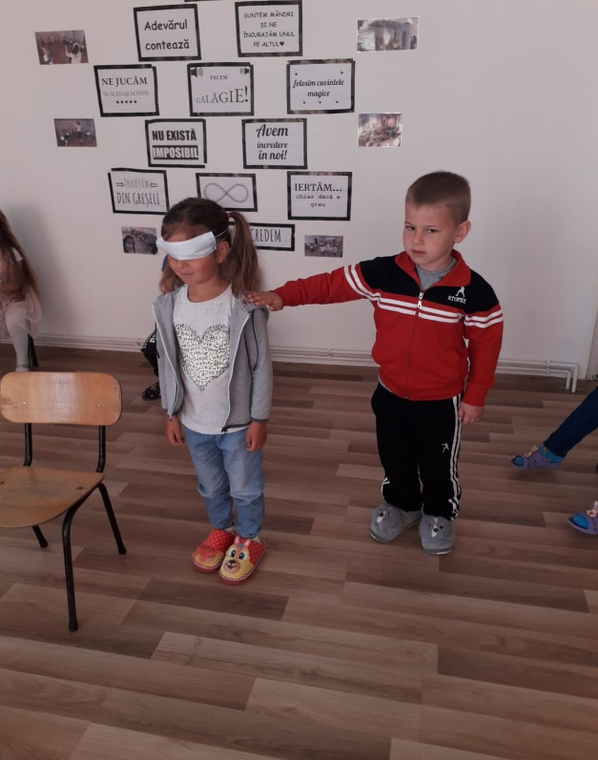
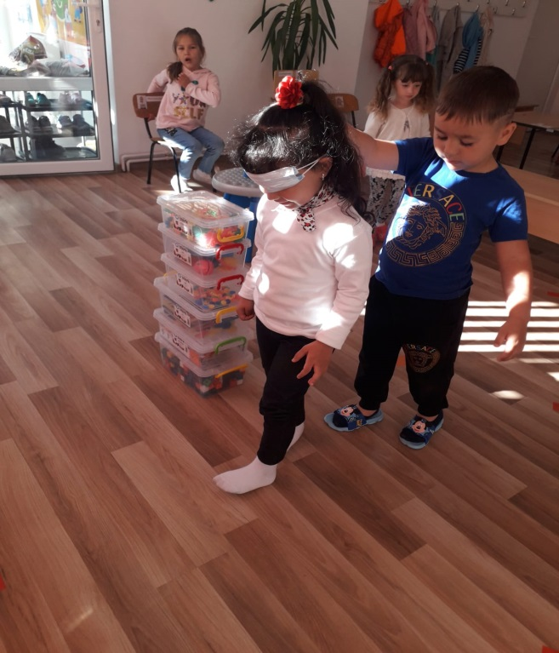
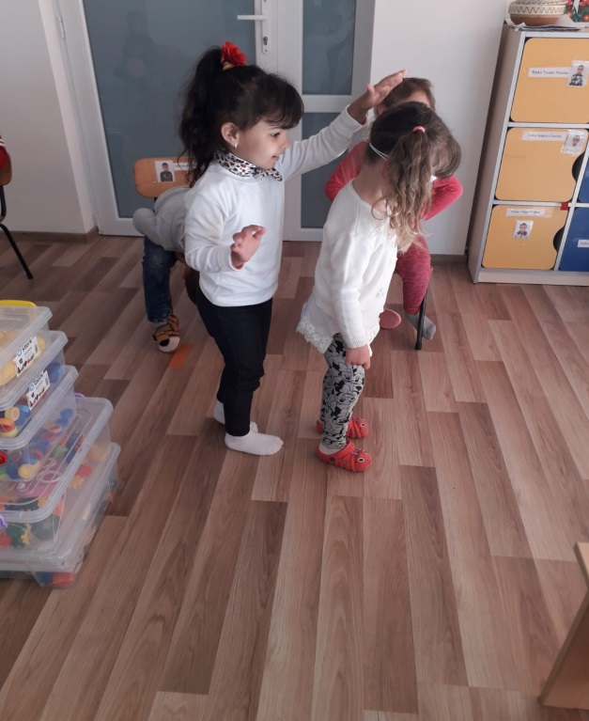

Slide 22
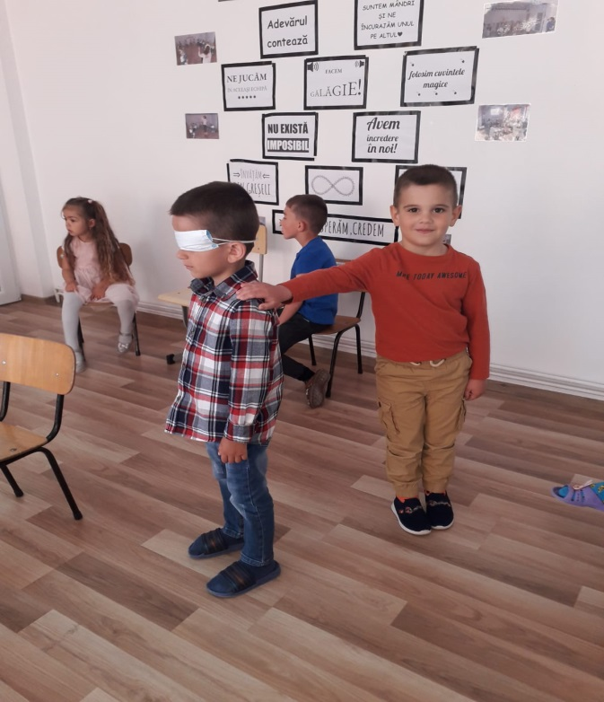
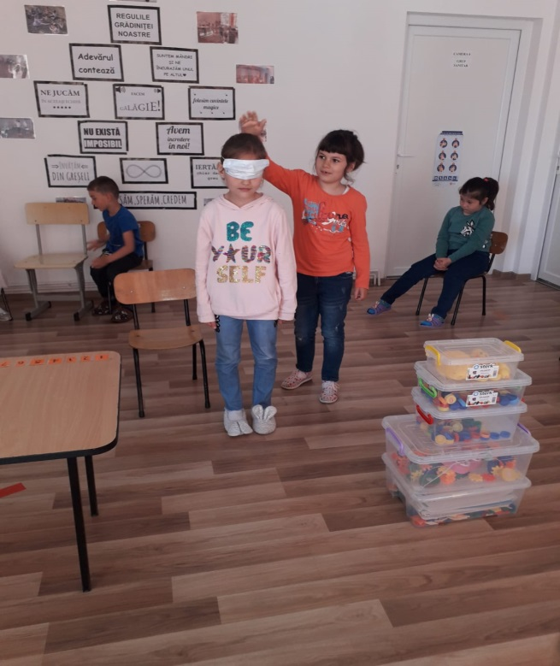
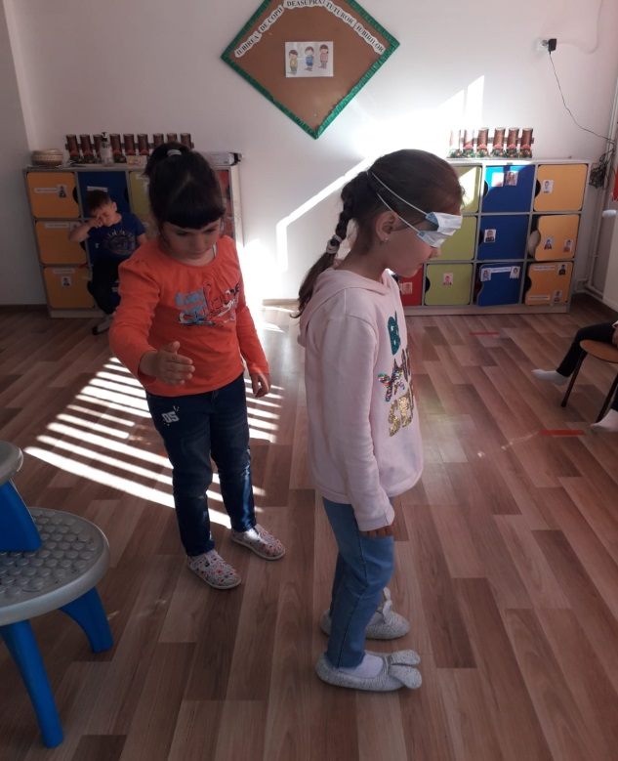
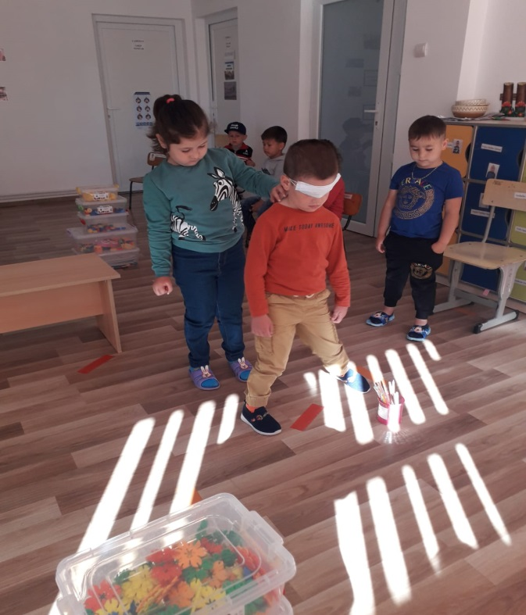
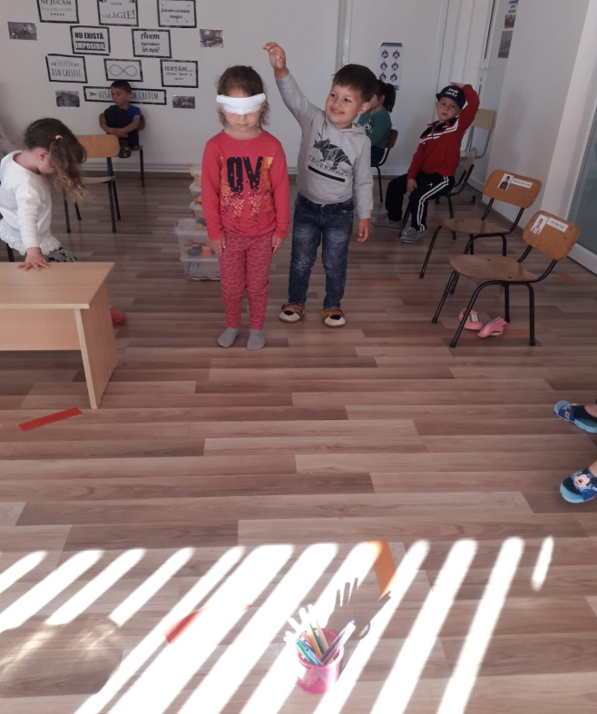
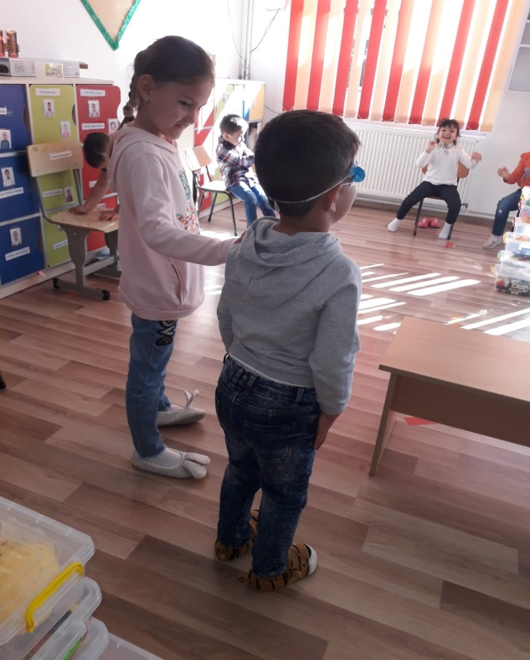

Slide 23
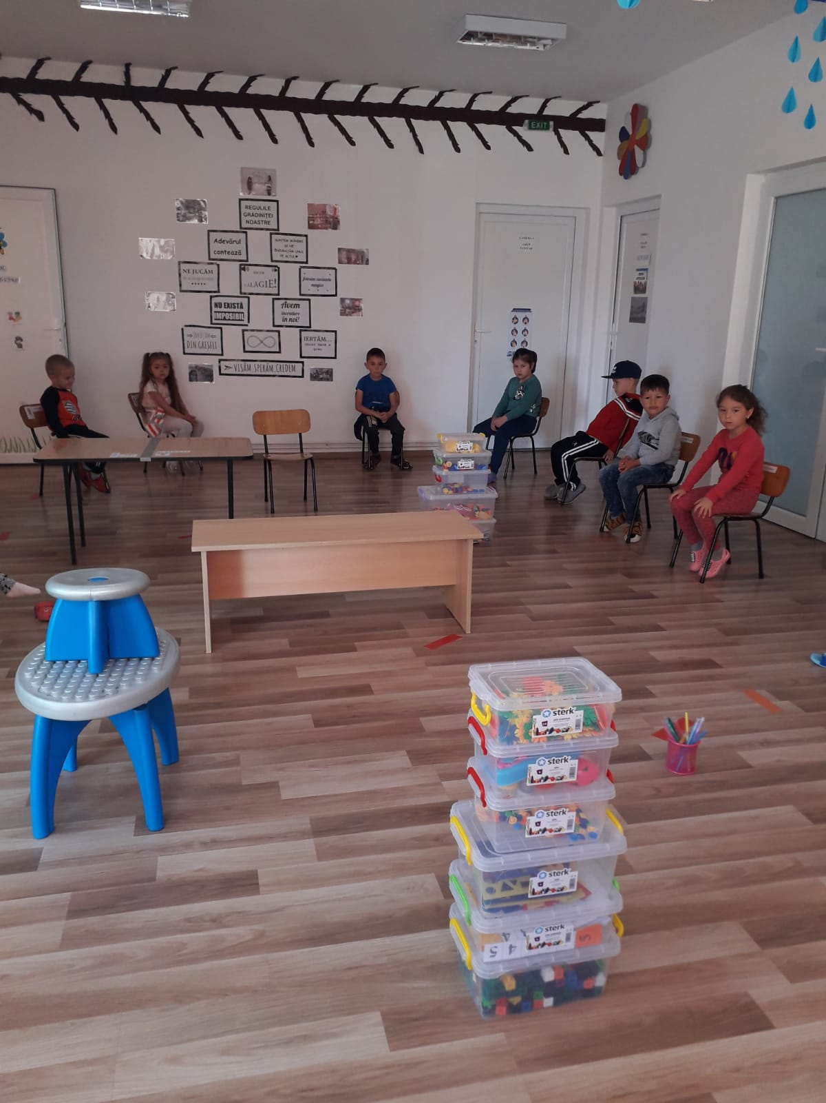

Slide 24
Bibliografie:
Catrinel A. Ştefan, Kallay Eva, „Dezvoltarea competenţelor emoţionale şi sociale la preşcolari”, editura ASCR, Cluj-Napoca, 2010.
Baban Adriana, „Consiliere educationala”, Editura ASCR, Cluj-Napoca, 2011;
Botis Adina, Loredana Mihalca, „Ghid pentru cadrele didactice din învaăţământul preşcolar”, 2007;

